Slide 1


COMMISSION DU PERSONNEL
Le jeudi 06 janvier 2022 à 18 h 00

Slide 2
ORDRE DU JOUR :

Slide 3
Il s’agit de fonctionnaires territoriaux recrutés sur des emplois permanents dont la durée hebdomadaire est inférieure au temps complet. Ils relèvent du statut des fonctionnaires à temps non complet régi par le décret n°91-298 du 20 mars 1991.
Définition de l'emploi à temps non complet :
Un emploi à temps non complet se caractérise par une durée hebdomadaire d'emploi inférieur à 35 heures, durée fixée par l'organe délibérant lors de la création de cet emploi.
1° SITUATION DES AGENTS TITULAIRES A TEMPS NON COMPLET

Slide 4
- Un emploi à TNC s'exprime sous forme de fraction de temps complet exprimée en heures (ex : 20/35eme).
La notion de temps non complet doit se distinguer du temps partiel choisi par l'agent, sur une période définie.
- Un agent à TNC peut effectuer des heures complémentaires à hauteur de 35h/semaine et des heures supplémentaires sans dépasser le seuil de 25h/mois.
- La collectivité compte 8 agents pour lesquels il convient de réviser leur temps de travail, car ils effectuent régulièrement des heures complémentaires.
Il vous est proposé la régularisation suivante :

Slide 5
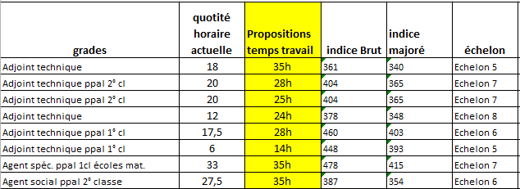

Slide 6

2° Rapport Social Unique
Le Rapport Social Unique vient remplacer le « Bilan social » Depuis le 1er janvier 2021, les collectivités territoriales et établissements publics doivent établir un Rapport Social Unique (RSU) annuel, au titre de l’année écoulée.
Celui-ci vient remplacer le « Bilan social » qui s’opérait
tous les deux ans.
Ce document sera présenté au Conseil Communautaire.

Slide 7
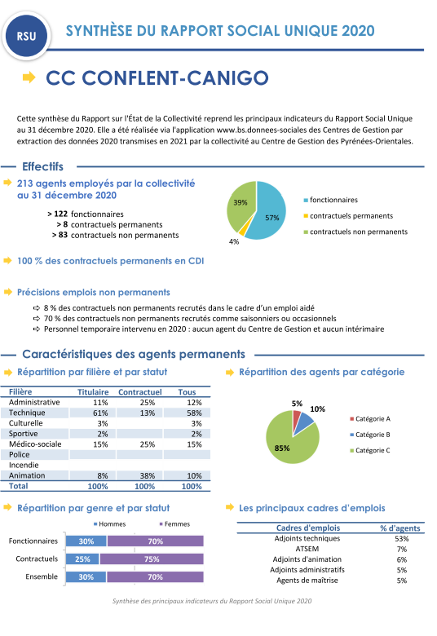

Slide 8
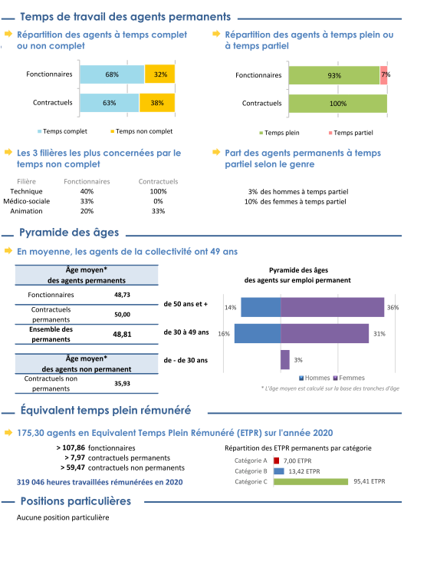

Slide 9
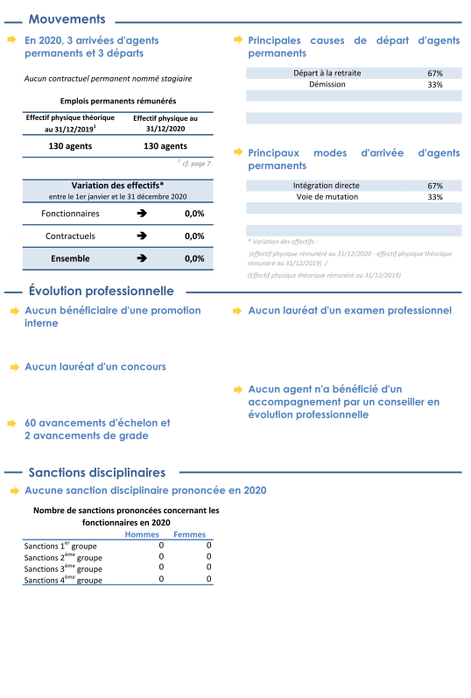

Slide 10
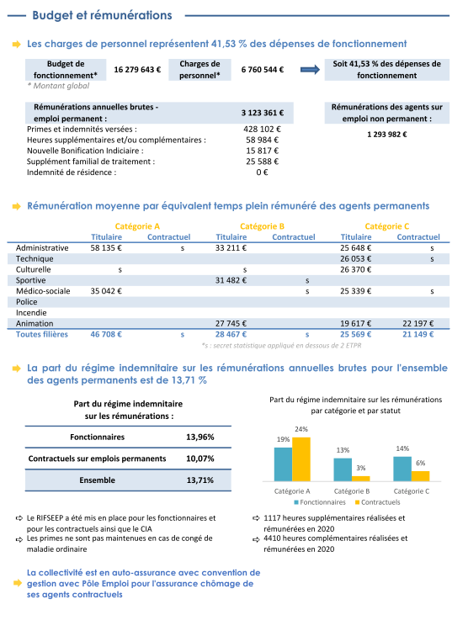

Slide 11
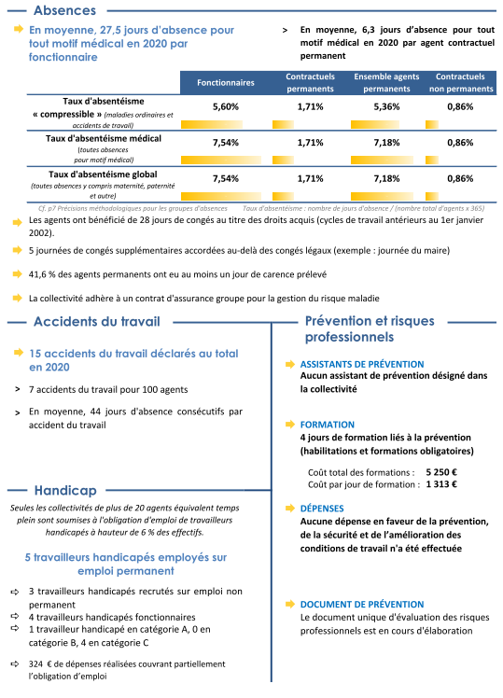

Slide 12
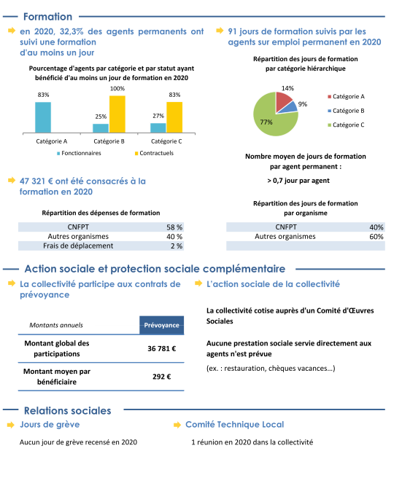

Slide 13


Slide 14
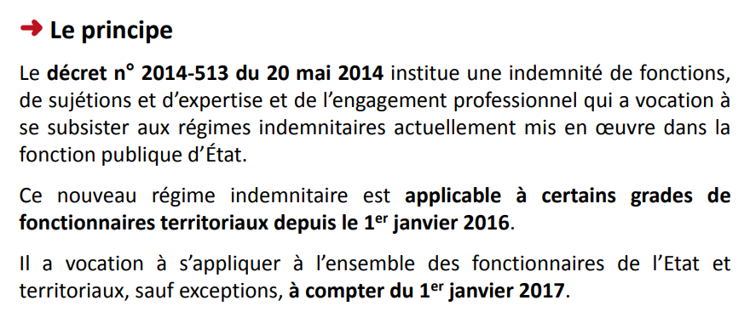
3°Régime Indemnitaire tenant compte des Fonctions, Sujetions, Expertises et Engagement Professionnel

Slide 15
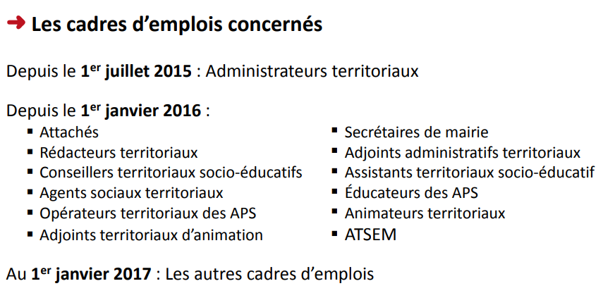

Slide 16
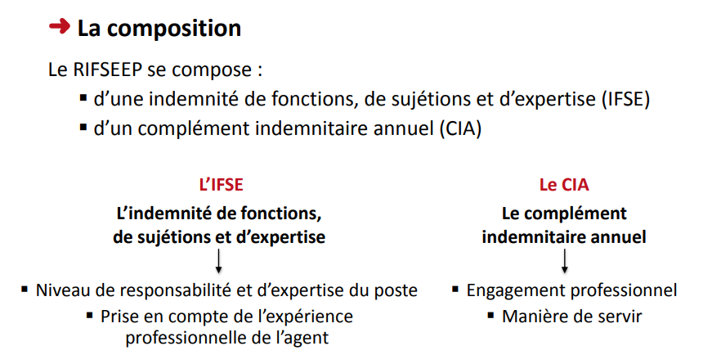

Slide 17
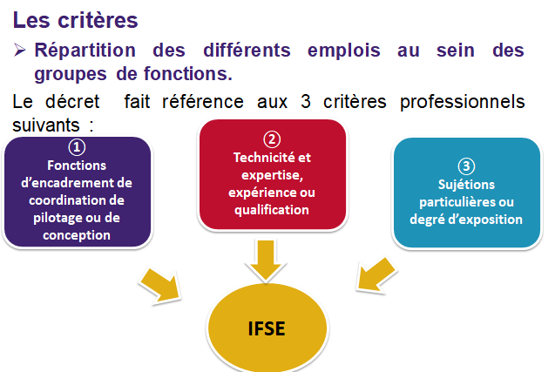

Slide 18
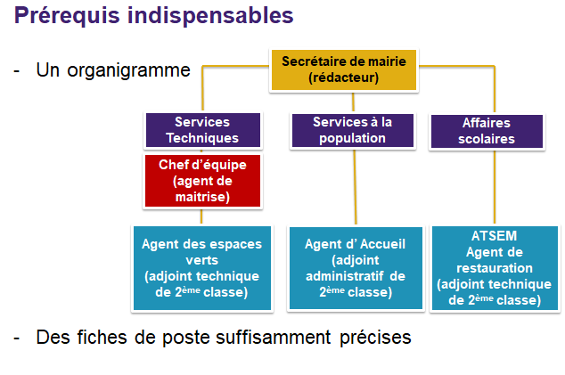

Slide 19
Absentéisme
Pour les agents intercommunaux, pas de maintien du RIFSEEP pour les périodes :
Congés pour Maladie Ordinaire,
Congés de Longue Maladie,
Congés Longue Durée,
Congés Grave Maladie.
Maintien pour les périodes:
Congés annuels,
Congés maternité,
Congés paternité,
Congés pour accueil d’un enfant ou adoption,
Congés pour accident de service

Slide 20
La Communauté de Communes a instauré le RIFSEEP
par délibération n° 167-17 du 8 décembre 2017.
Cette délibération est régulièrement complétée par les nouveaux grades éligibles.
    ATSEM par délibération n°207-18 du 07/12/2018,
    Filiaire culturelle par délibération n°209-19 du 25/10/2019
Nouvelle filière à intégrer le dispositif RIFSEEP: Filière médico-sociale
    Auxilaires de puériculture,
    Educateurs de jeunes enfants,
    puéricultrices

Slide 21
4° Tableau des effectifs

Slide 22
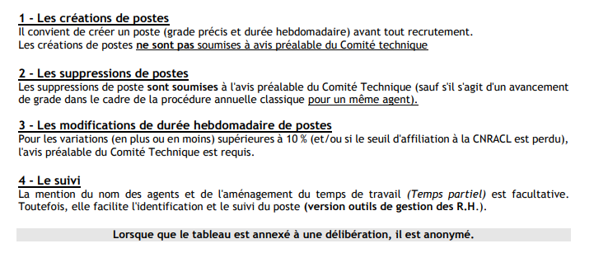

Slide 23
5° Le Document Unique d’évalutation des risques professionnels

Slide 24
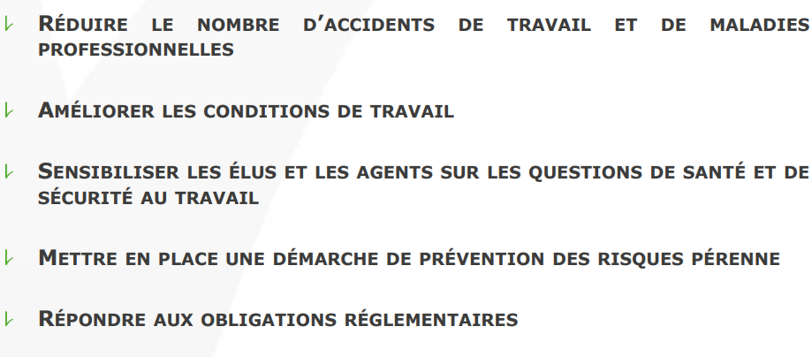
5.1 Les objectifs de la démarche

Slide 25
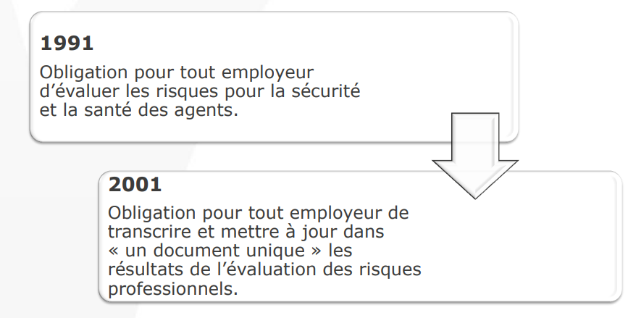
5.2 Rappel réglementaire

Slide 26
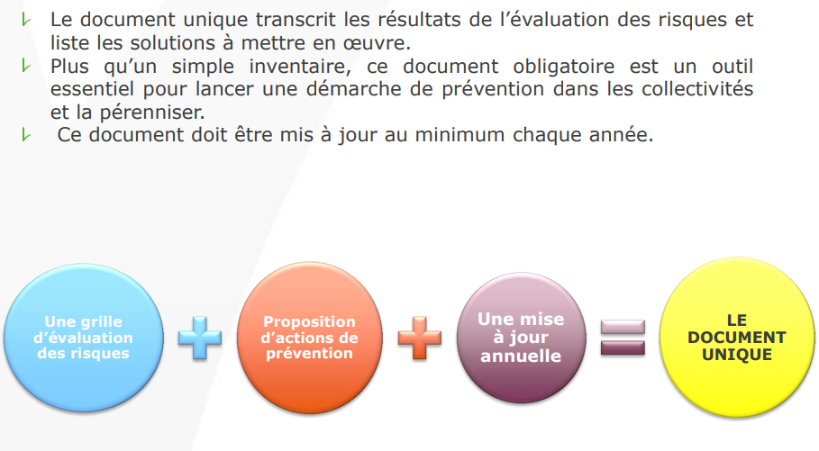
5.3Définition du DUERP

Slide 27
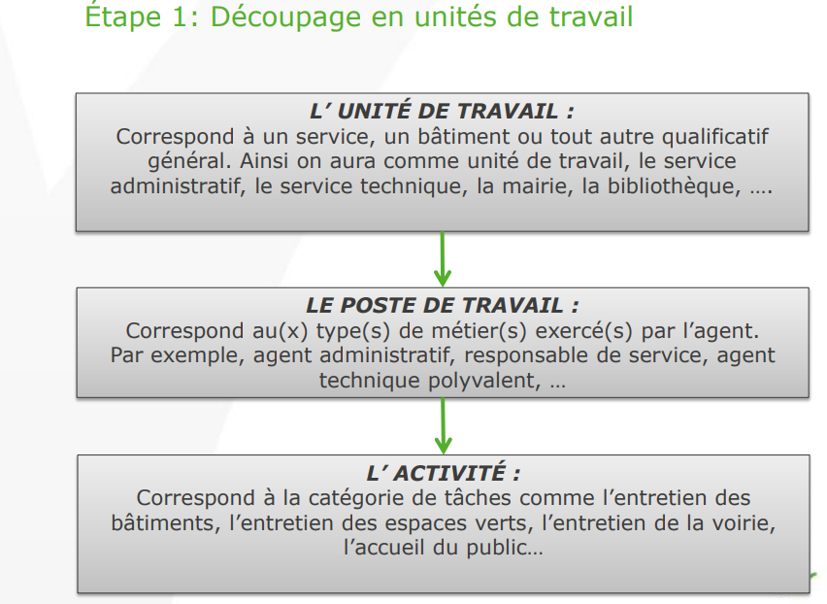
5.4Méthode d’analyse des risques

Slide 28
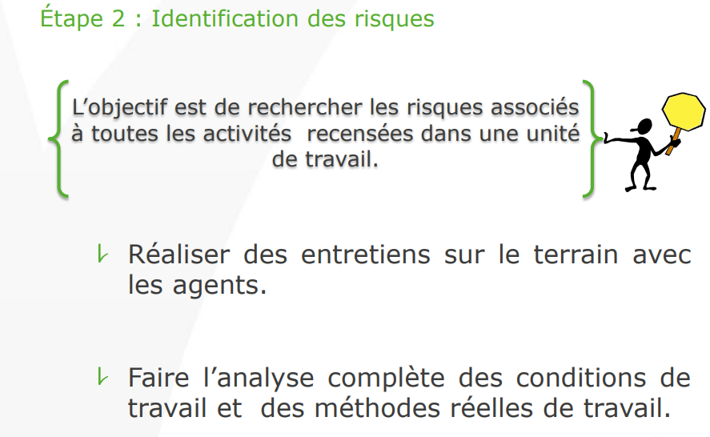

Slide 29
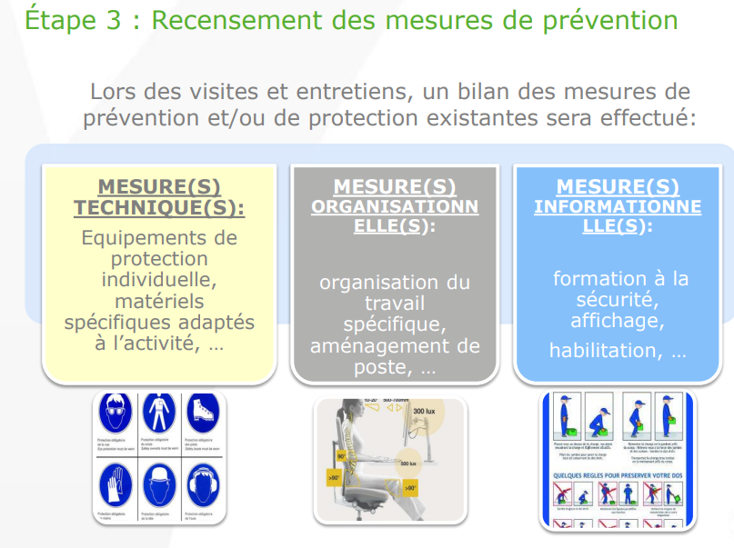

Slide 30
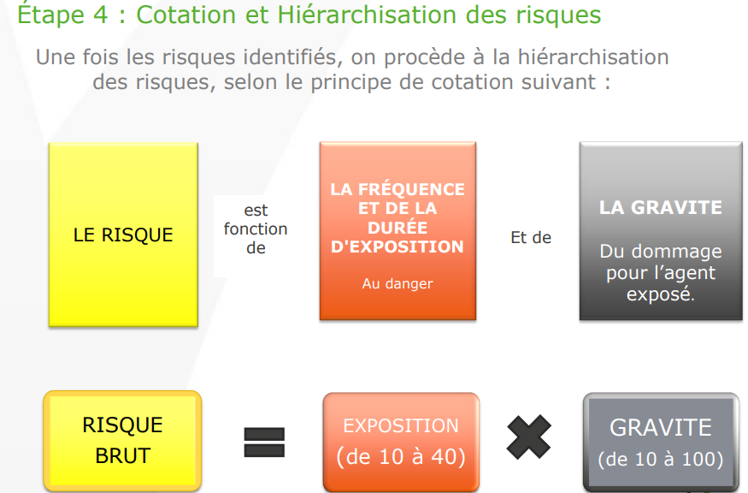

Slide 31
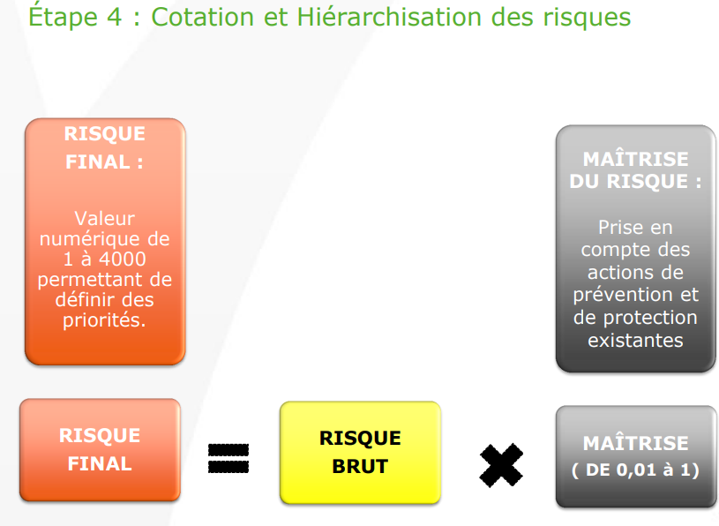

Slide 32
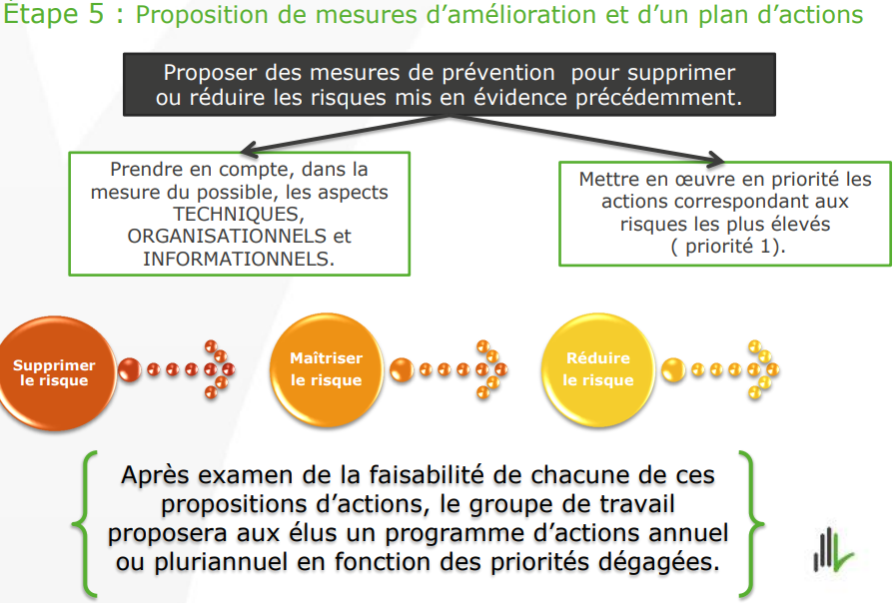

Slide 33
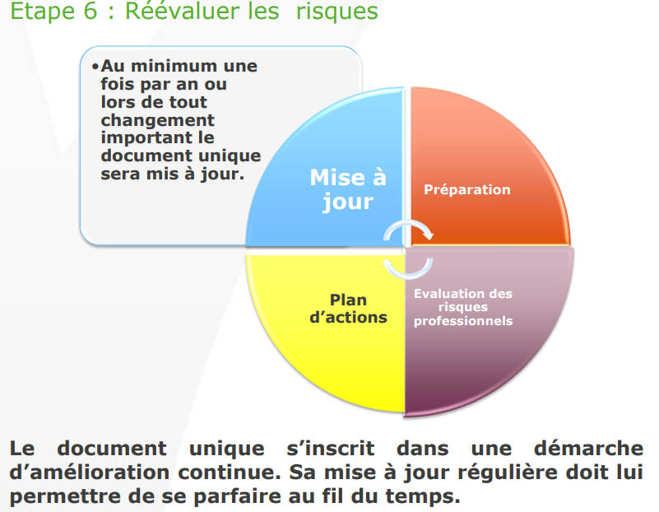

Slide 34
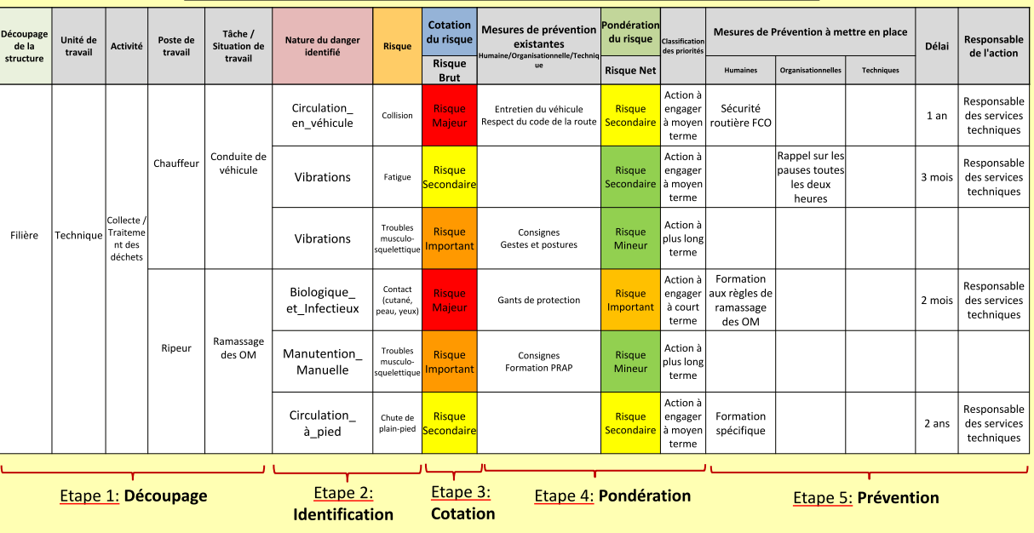
5.5Exemple Document Unique

Slide 35
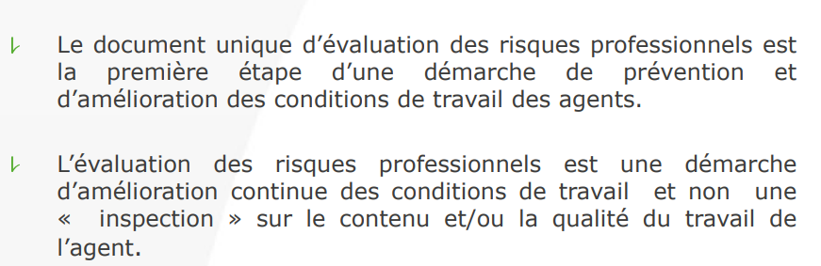
5.6 Conclusion

Slide 36
6° Questions diverses

Slide 37

Merci de votre attention

